Slide 1

CHÀO MỪNG THẦY CÔ VÀ CÁC EM
ĐẾN VỚI TIẾT TOÁN
LỚP 1D

Slide 2

Tiết 2

Slide 3

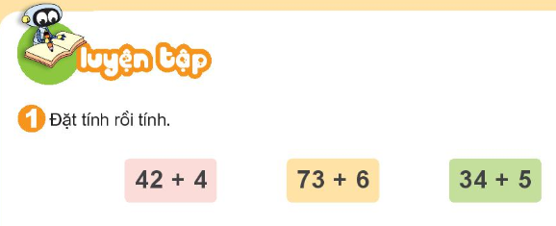
Tiết 2

Slide 4

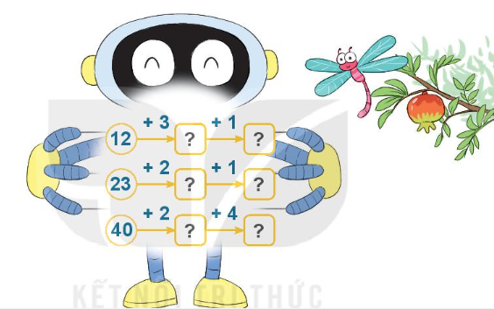
Tiết 2
15
16
25
26
42
46

Slide 5
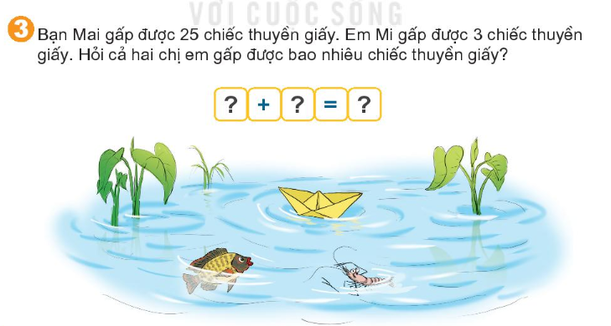
Tiết 2

Slide 6
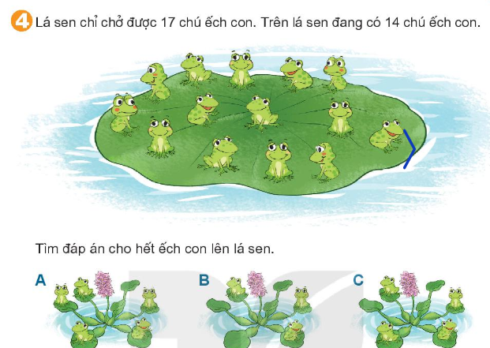

Slide 7
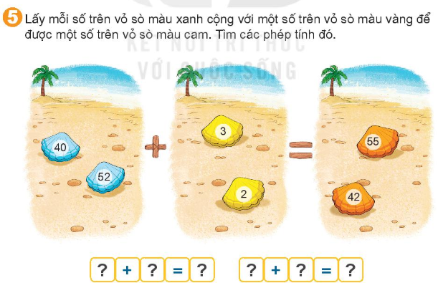
40
2
42
52
3
55

Slide 8


